Slide 1


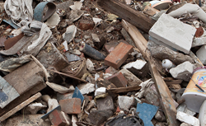
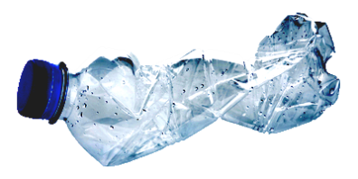
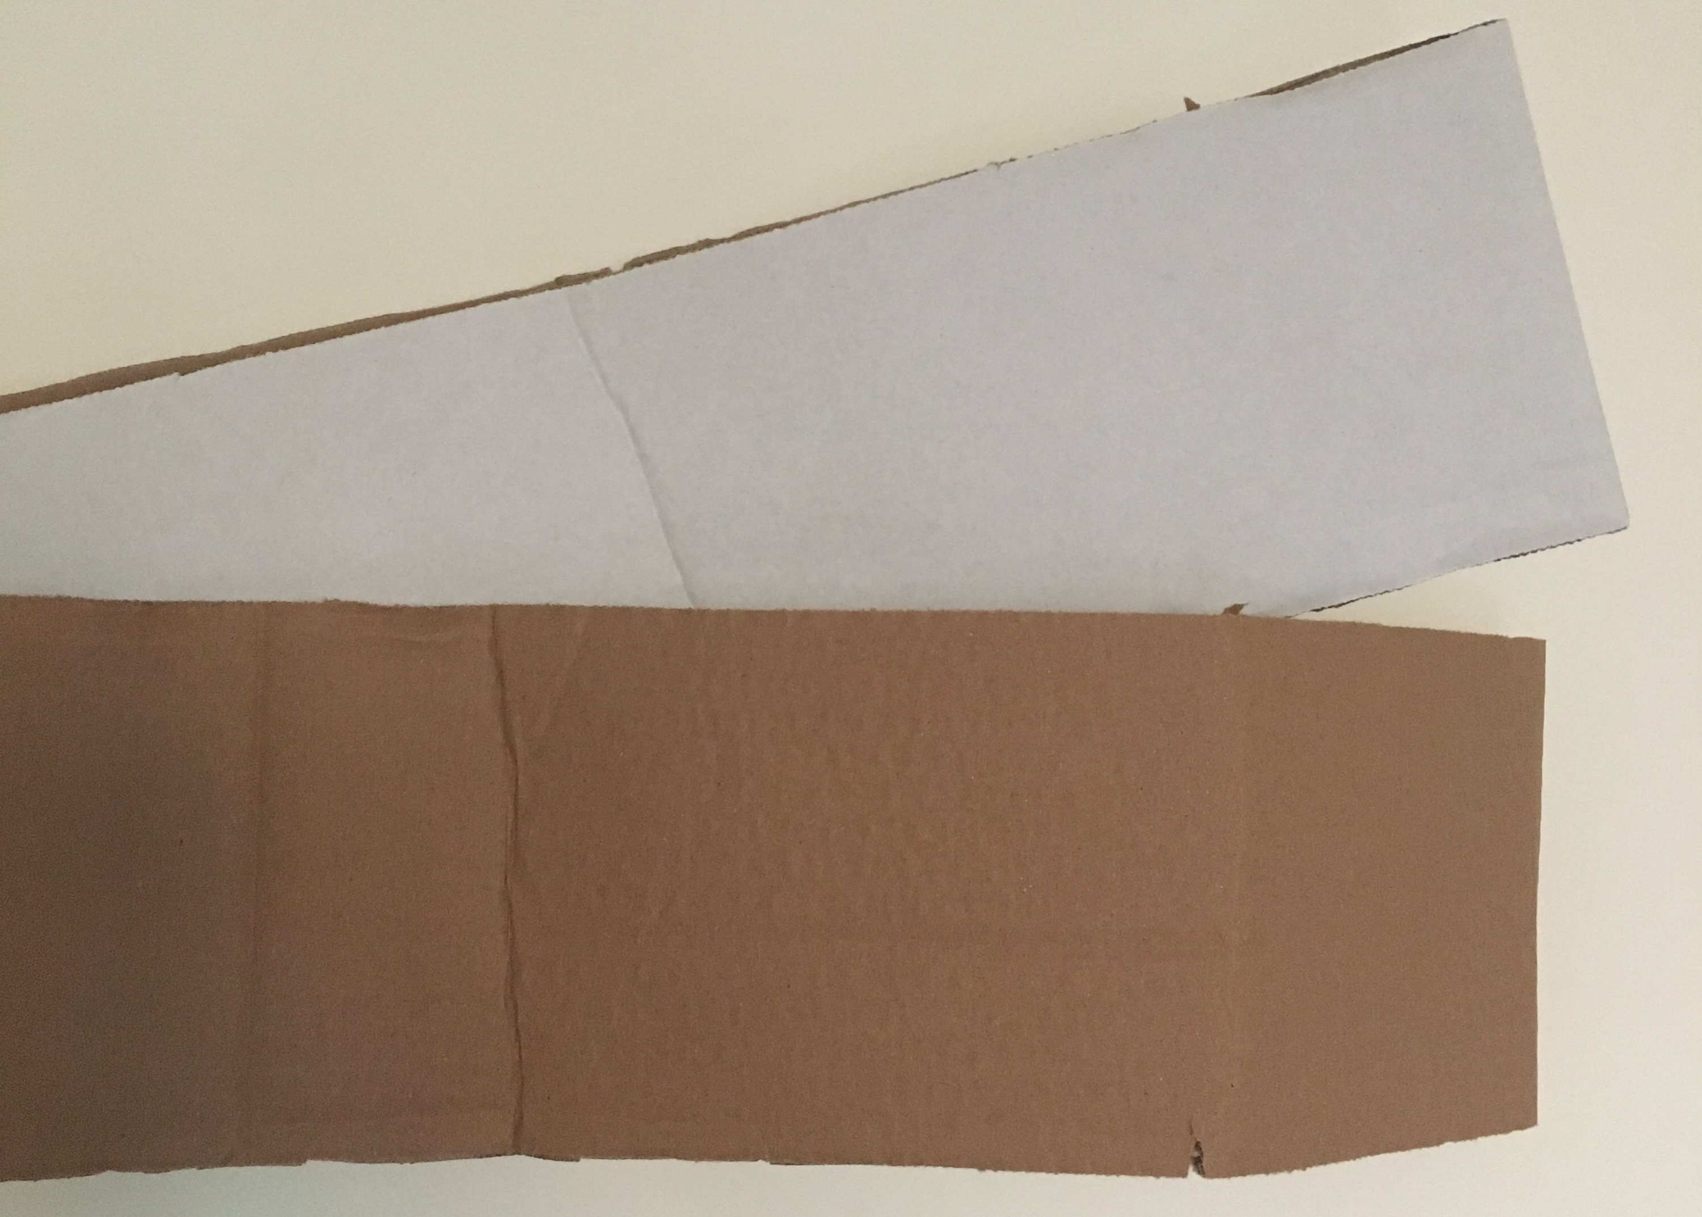
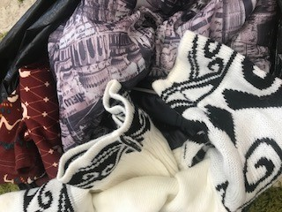

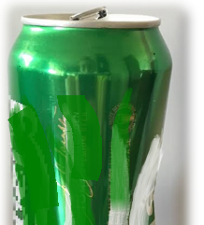
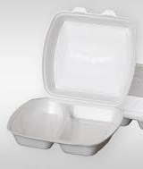
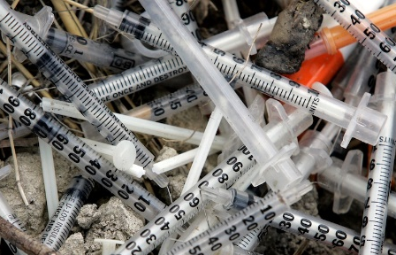
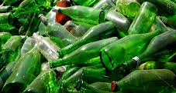
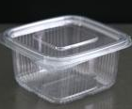
Ghid de Colectare Deseuri in judetul Cluj pentru Ziua de Curatenie Let’s Do It, Romania! -15 septembrie 2018
Pot exista si alte tipuri de deseuri reciclabile pe care nu le colectam separat in vederea Valorificarii, in ziua de Curatenie WCD 2018 din motive de identificare compozitie chimica si separare ulterioara.
Colectam Pentru RECICLAT
In sacul de MENAJER colectam TOT ce nu e Specificat la RECICLABIL
Sugestii:
NU Colectam !!
PET-uri
Deseuri din constructii
Deseuri imbracaminte
Carton (fara noroi sau ulei)
Deseuri cu pictograme de pericol
Doze Aluminiu si Ambalaje metalice
Deseuri
-caserole de la mancare
-pahare de unica folosinta
-ambalaje de la dulciuri sau lapte
Deseuri medicale
Ambalaj Sticla, inclusive Borcane fara continut
Aminale Decedate
Alte deseuri necunoscute

